Slide 1
perencanaan & implementasi proyek CRM
Customer Relationship Management

Slide 2
Learning Objectives
Memahami lima fase utama dalam implementasi CRM
Memhami sejumlah alat dan proses yang dapat diterapkan dalam setiap tahapan implementasi
Memahami pentingnya manajemen proyek dan manajemen perubahan selama proses implementasi.

Slide 3
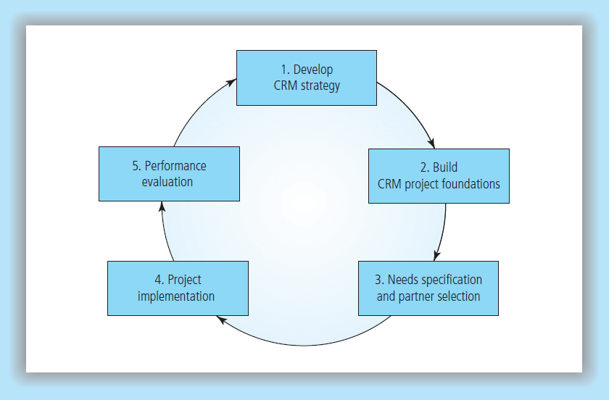
Implementasi CRM
Lima fase utama dalam implementasi CRM

Slide 4
Mengembangkan strategi CRM:
Analisa situasi
Belajar dan mengenal CRM
Mengembangkan visi CRM
Menentukan prioritas
Menetapkan tujuan dan sasaran
Mengidentifikasi orang, proses dan kebutuhan teknologi
Mengembangkan kasus bisnis.

Slide 5
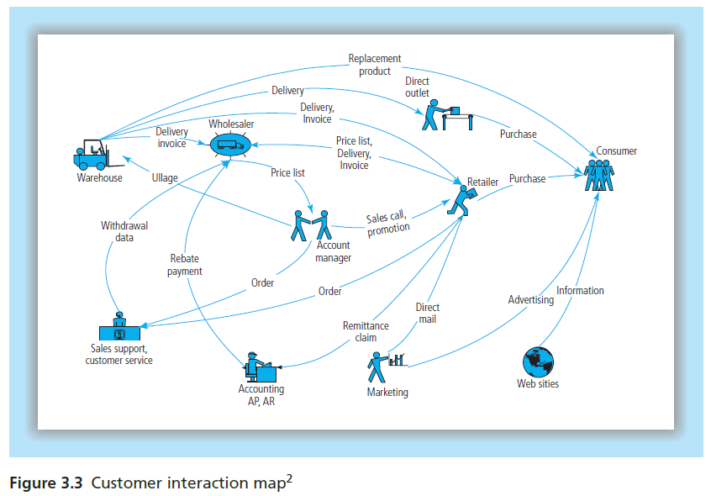

Slide 6
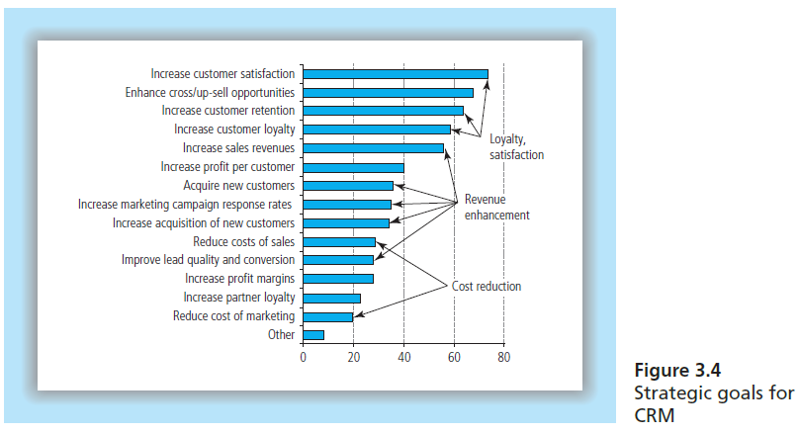

Slide 7
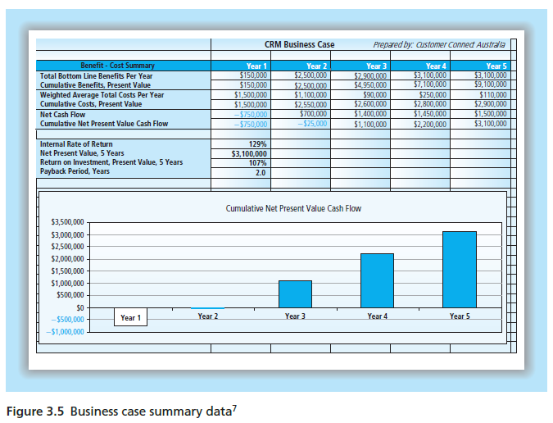
Notes:
Kasus bisnis dibangun di sekitar biaya dan manfaat dari CRM
implementasi dan menjawab pertanyaan: "Mengapa kita harus berinvestasi dalam
proyek ini CRM? 'Kasus bisnis terlihat di kedua biaya dan pendapatan.
Implementasi CRM dapat menghasilkan pendapatan tambahan di nomor
cara:
● konversi lead lebih dari tersangka untuk prospek ke kesempatan
● lebih cross-selling dan up-selling
● harga produk yang lebih akurat
● tingkat kepuasan pelanggan dan retensi
● tingkat yang lebih tinggi dari kata-of-mulut pengaruh
● lead lebih dan / atau penjualan dari kampanye pemasaran
● penjualan tambahan dari proses penjualan lebih efektif.
Biaya dapat dikurangi dengan:
● ditingkatkan generasi memimpin dan kualifikasi
● biaya yang lebih rendah dari akuisisi pelanggan
● manajemen account yang lebih efisien
● kurang limbah dalam kampanye pemasaran
● mengurangi biaya layanan pelanggan
● proses front-office yang lebih efisien

Slide 8
Membangun fondasi proyek CRM:
Mengidentifikasi pemangku kepentingan
Membangun struktur organisasi
Mengidentifikasi kebutuhan manajemen perubahan
Mengidentifikasi kebutuhan manajemen proyek
Mengidentifikasi faktor penentu keberhasilan
Mengembangkan rencana manajemen risiko.

Slide 9
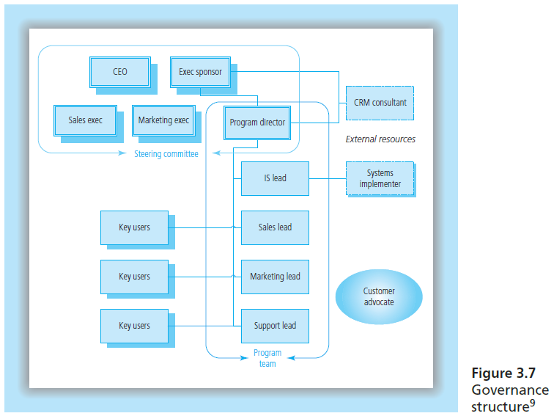

Slide 11
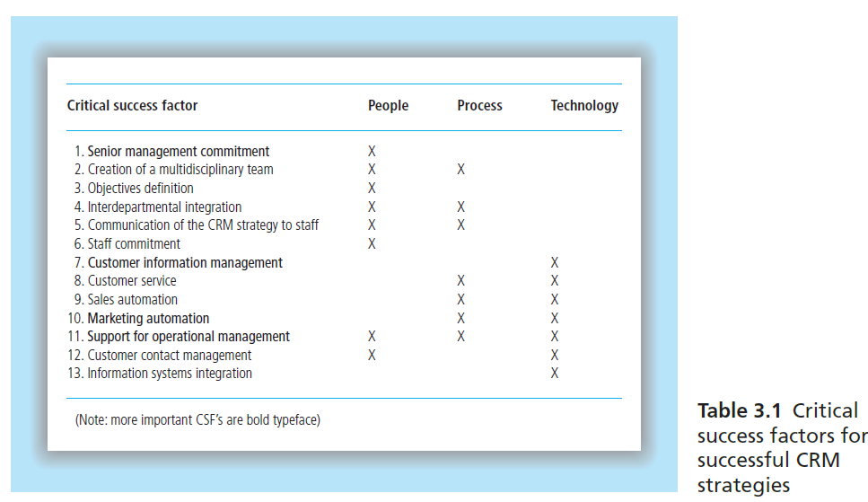

Slide 12
Menentukan kebutuhan dan memilih mitra:
Proses pemetaan dan perbaikan
Review data dan analisis gap
Spesifikasi kebutuhan teknologi, dan alternatif solusi
Menulis permintaan untuk proposal (RFP)
Panggilan untuk proposal
Merevisi identifikasi kebutuhan teknologi
Penilaian dan pemilihan mitra.

Slide 13
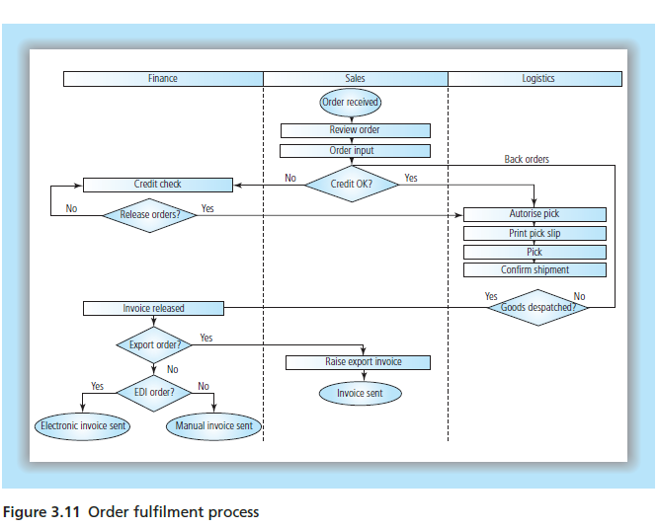
Notes:
Pemetaan dan perbaikan

Slide 14
Melaksanakan Proyek:
Memperbaiki rencana proyek
Mengidentifikasi kebutuhan kustomisasi teknologi
Desain prototipe, uji, memodifikasi dan menggelar.

Slide 15
Mengevaluasi kinerja:
Hasil proyek
Hasil bisnis.

Slide 16


Slide 17
Referensi
Customer Relationship Management - Concepts and Technologies, Second edition, Francis Buttle

Slide 18


